Slide 1

DETALHAMENTO DE ESTRUTURAS DE CONCRETO PELO MÉTODO DAS BIELAS E DOS TIRANTES

Slide 2
1 – INTRODUÇÃO
As partes de uma estrutura de concreto armado, nas quais se aplica a hipótese de Bernoulli da distribuição linear de deformações, são normalmente projetadas com uma precisão praticamente absoluta.
Entretanto, outras partes, onde ocorrem descontinuidades de natureza estática ou geométrica, como pontos de aplicação de cargas concentradas, nós de pórticos, aberturas, etc., eram projetadas, até alguns anos atrás, por regras empíricas, baseadas na experiência. Estes “detalhes”, contudo, têm a mesma importância para o comportamento e a segurança das estruturas.
A qualidade do projeto ficava limitada pela pouca precisão com que eram projetadas estas partes. Existia, assim, a necessidade de se aplicar um conceito de projeto que fosse consistente (coerente) e válido para todos tipos de estruturas e todas suas partes.

Slide 3
Este modelo para ser satisfatório deveria, ainda, ser baseado em modelos físicos realísticos. Dentro deste espírito, os modelos das bielas e dos tirantes (strut and ties models) são uma generalização da analogia da treliça para vigas e possibilitam o dimensionamento e o detalhamento das estruturas de concreto.
Esta proposta se justifica pelo fato de que as estruturas de concreto suportam cargas através de um conjunto de campos de tensões de compressão, que são distribuídos e interligados por tirantes tracionados.
Estes tirantes podem ser barras de armadura, cabos de protensão ou mesmo campos de tensões de tração. Por propósitos analíticos, os modelos de bielas e tirantes concentram todos os esforços em elementos comprimidos e tracionados, ligados entre si por nós.

Slide 4
Conforme apresentado nas seguintes publicações:
- COMITÉ EURO-INTERNATIONAL DU BÉTON. Detailing of Concrete Structures. Paris, 1982 (Bulletin d’Information, 150).
- SCHLAICH, J.; SCHÄFER, K. & JENNEWEIN, M. Toward a Consistent Design of Structural Concrete. PCI Journal, May-June, 1987. v. 32, n. 3, p.75-150.
os modelos de bielas e tirantes podem ser desenvolvidos a partir do estabelecimento do fluxo de esforços no interior de uma estrutura.
Tem-se um procedimento de projeto consistente para esta estrutura, quando os elementos tracionados e comprimidos (incluindo seus nós), são projetados utilizando-se um critério uniforme de segurança.

Slide 5
Os modelos de bielas e tirantes permitem, também, estabelecer o detalhamento mais adequado para uma estrutura, substituindo procedimentos empíricos e regras baseadas na experiência por uma metodologia racional de projeto.
Neste trabalho, apresenta-se uma introdução à utilização dos modelos de bielas e tirantes, mostrando-se como desenvolver sistematicamente estes modelos e as regras para o dimensionamento dos elementos do modelo

Slide 6
2 - DESENVOLVIMENTO DOS MODELOS DE BIELAS E DE TIRANTES
2.1 - As regiões B e D das estruturas
As regiões de uma estrutura, nas quais a hipótese de Bernoulli de distribuição linear de deformações é válida, são projetadas com toda a precisão. Estas regiões são referenciadas como regiões B.
A letra B vem de Bernoulli, Beam (viga) e Bending theory (teoria de flexão). O estado interno de tensões é facilmente obtido dos esforços seccionais (momentos de flexão e de torção, esforço cortante e normal).
Enquanto a seção não está fissurada, as tensões são calculadas com o auxílio das propriedades da seção, como áreas e momentos de inércia. Quando as tensões de tração excedem a resistência à tração do concreto, o comportamento pode ser representado pelo modelo da treliça.

Slide 7
Estes métodos não se aplicam a regiões de uma estrutura, onde a distribuição das deformações é significativamente não-linear, por exemplo, perto de cargas concentradas, aberturas e outras descontinuidades. Estas regiões são chamadas de regiões D.
A letra D vem de Descontinuidade, Detalhe, Distúrbio, Deep beam (viga parede).
Enquanto estas regiões não estiverem fissuradas, podem ser analisadas por modelos elásticos lineares. Entretanto, se estas regiões estiverem fissuradas, só existiam procedimentos de projeto aceitáveis para um número pequeno de casos. O tratamento inadequado dado a estas regiões D foi uma das principais razões de comportamento deficiente e mesmo de falha de estruturas.

Slide 8
Utilizando-se o modelo de bielas e tirantes, deve-se, em primeiro lugar subdividir a estrutura em regiões B e D. O modelo da treliça e os procedimentos de projeto para as regiões B encontram-se bem estabelecidos e, somente, é necessário analisar e desenvolver o modelo de bielas e tirantes para as regiões D.
O fluxo interno dos esforços nas regiões D pode ser descrito pelos modelos das bielas e dos tirantes. Não é necessária muita precisão para dividir as regiões B e D. Admite-se que a região D se estende de uma distância h para cada lado da descontinuidade, onde h é igual a altura da região B adjacente.

Slide 9
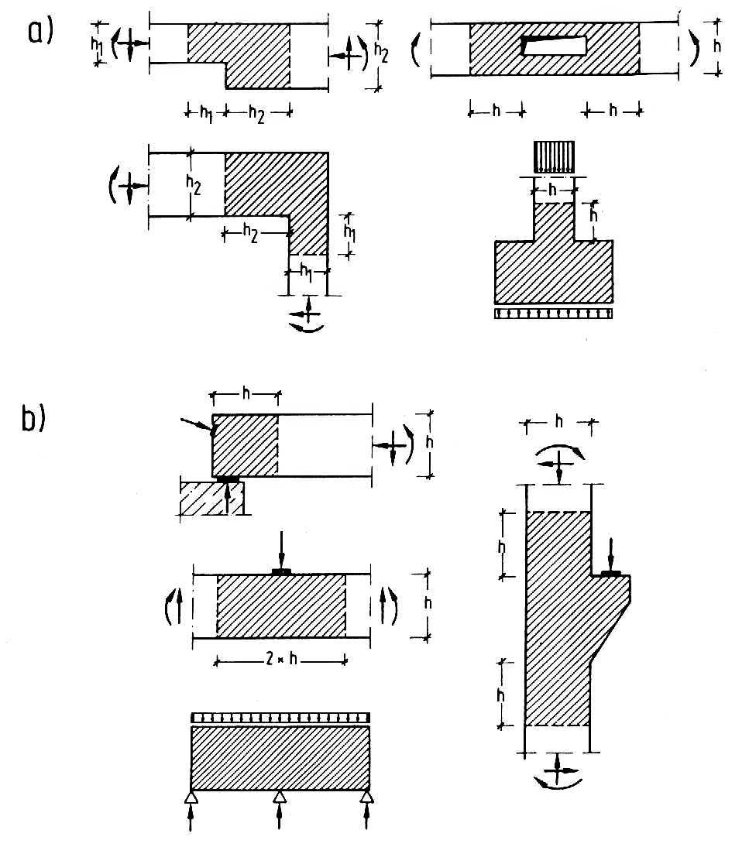
Regiões D (áreas sombreadas) com distribuição de deformações não-lineares por descontinuidades geométricas

Slide 10
Regiões D (áreas sombreadas) com distribuição de deformações não-lineares por descontinuidades estáticas

Slide 11
2.2 - Princípios para estabelecer os modelos de bielas e tirantes
Os modelos de bielas e tirantes são compostos por:
Bielas - que representam campos de tensões de compressão no concreto na direção da biela;
Tirantes - que representam uma ou várias camadas de armadura de tração (ocasionalmente podem representar campos de tensões de tração, ex: lajes sem estribos).
Uma vez estabelecido o modelo de uma região D, os esforços nas bielas e nos tirantes podem ser calculados através do equilíbrio entre forças aplicadas e esforços internos. As bielas, os tirantes e os seus nós serão dimensionados ou verificados para suportar os esforços internos como será visto a seguir.

Slide 12
Este método faz com que a estrutura seja projetada de acordo com o teorema do limite inferior da teoria da plasticidade (esforços internos e externos em equilíbrio e não excedendo os valores últimos).
Entretanto, como o concreto e o aço têm deformações plásticas limitadas, o modelo tem de ser escolhido de forma que a capacidade de deformação não seja excedida em nenhum ponto da estrutura.
Para regiões com tensões altas, esta exigência é cumprida se colocarmos as bielas e os tirantes nas direções principais de tensões, conforme a teoria da elasticidade.
Para regiões com tensões médias e baixas, estas direções podem se afastar mais das principais, de acordo com as necessidades práticas. A estrutura vai se adaptar à estrutura interna escolhida para o modelo.

Slide 13
Existem diversas soluções possíveis, o que nos conduz a um problema de otimização estrutural (para determinação da solução mais econômica).
Para traçar os caminhos das forças (load path) é necessário alguma experiência ou ter-se a disposição um programa de elementos finitos para análise elástica linear.
Uma vez definido o modelo de bielas e tirantes, tem-se estabelecido o detalhamento da região D que se está analisando.

Slide 14
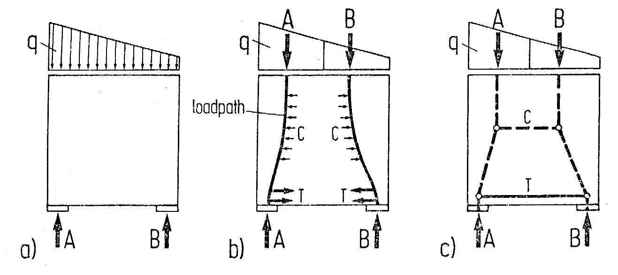
2.3 - Modelagem das regiões D
Para ilustrar o desenvolvimento dos modelos de bielas e tirantes, vai-se utilizar uma viga parede.
Antes de modelar uma região D, as forças e reações que atuam no contorno da região D devem ser determinadas.
Os esforços ou tensões nas seções limitadas por regiões B são obtidos do estudo destas regiões.

Slide 15
Os modelos de bielas e tirantes podem ser sistematicamente desenvolvidas traçando-se o fluxo ou caminho das forças (load path) por dentro da região D, da forma seguinte:
- todas as forças aplicadas nos contornos da região D são subdivididas de tal forma que as resultantes individuais de tensões nos lados opostos das regiões D tenham a mesma intensidade e possam ser ligadas por linhas de fluxo que não se cruzam.

Slide 16
- após traçar as linhas de fluxo, deve-se substituí-las por poligonais, cuidando-se para adicionar bielas e tirantes para o equilíbrio transversal do modelo.
O traçado das linhas de fluxo pode ser facilitado pela utilização de um programa de elementos finitos (análise elástica linear).
Nos modelos de bielas e tirantes deve-se usar ângulos entre os elementos entre 30º e 60º, para evitar problemas de incompatibilidade.

Slide 26
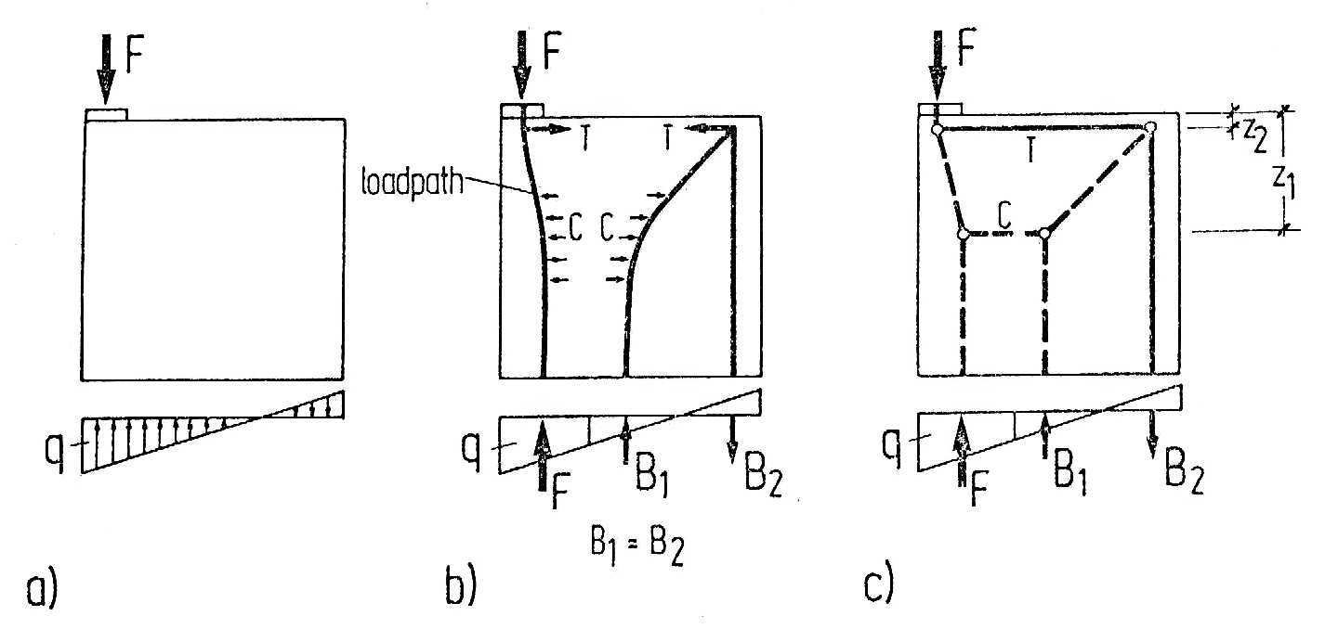
O estabelecimento do modelo de bielas e de tirantes para uma parede estrutural:
(a) a estrutura e suas cargas;
(b) o fluxo de forças no interior da estrutura;
(c) o modelo de bielas e tirantes correspondente.

Slide 27
Deve-se observar que, qualquer modelo é aceitável, desde que:
- atenda as condições de equilíbrio;
- seja orientado conforme a teoria da elasticidade;
- resulte em uma posição prática para a armadura.

Slide 28
Adicionalmente, as melhores soluções serão aquelas em que os caminhos das forças sejam os mais curtos, preferindo-se bielas a tirantes, por serem as bielas mais rígidas que os tirantes.
Desta forma, o modelo que tem menos tirantes e os tirantes mais curtos é o mais adequado.
Este critério pode ser expresso, numericamente, através da expressão:
onde:
F_{i} - é o esforço na biela ou no tirante i;
l_{i} - é o comprimento do elemento i;
ε_{mi} - é a deformação média do elemento i.

Slide 29
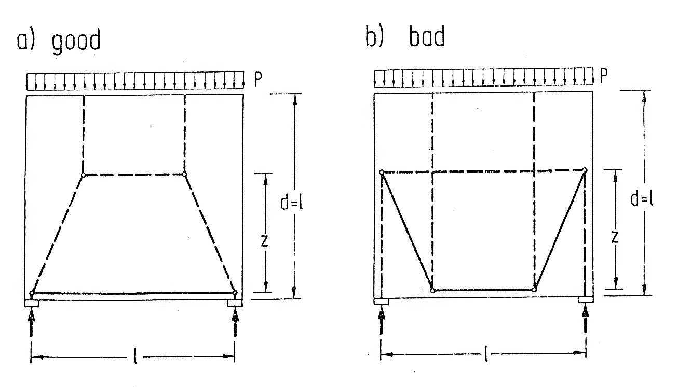
Modelos de bielas e tirantes alternativos: (a) boa e (b) má solução

Slide 30
2.4 - Dimensionamento das bielas, tirantes e nós
2.4.1 - Definições
Dimensionar não significa apenas escolher uma seção transversal capaz de resistir aos esforços nas bielas e tirantes, mas também assegurar que exista uma transferência de carga entre estes elementos, através da uma verificação das regiões nodais.
Existem basicamente três tipos de bielas e tirantes a serem dimensionados:
C_{c}: bielas de concreto em compressão;
T_{c}: tirantes de concreto em tração sem armadura;
T_{s}: tirantes em tração com armadura.

Slide 31
2.4.2 - Bielas e tirantes
Os elementos T_{s} são essencialmente elementos lineares ou unidimensionais entre dois nós, enquanto C_{c} e T_{c} são campos de tensão bi ou tridimensionais, entre dois nós adjacentes.
Estes campos de tensão podem ter tensões de tração ou compressão transversal, que devem ser consideradas introduzindo-se estas tensões no critério de ruptura das bielas C_{c} e dos tirantes T_{c} ou aplicando-se novamente o modelo de bielas e tirantes a eles.
(a) Bielas comprimidas de concreto - campos de tensão C_{c}
Três configurações típicas são suficientes para cobrir todos os casos de campos de compressão, incluindo os que aparecem nas regiões B.

Slide 32
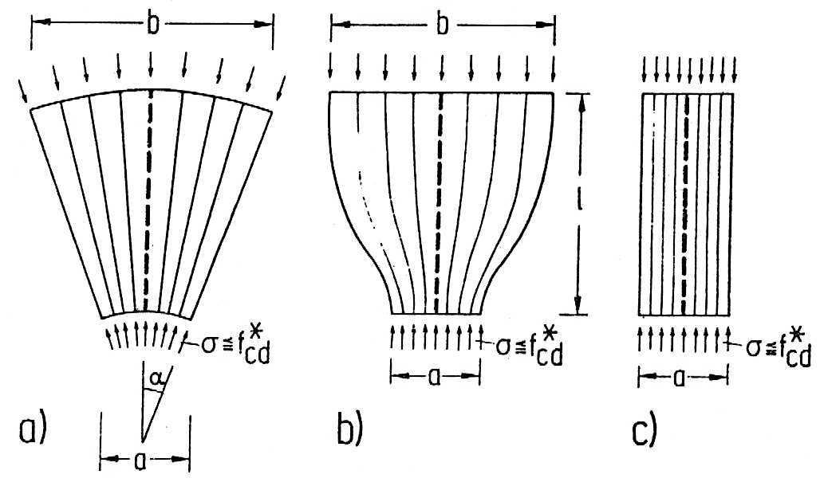
O campo de tensões em forma de leque (“fan”):
É uma idealização de um campo de tensões com uma curvatura desprezível, sem tensões transversais.

Slide 33
(b) O campo de tensões em forma de garrafa (“bottle”):
Este campo de tensões apre-senta tensões transversais consideráveis: compressão no pescoço da garrafa e tração na base (as tensões transversais podem causar o aparecimento de fissuras longitudinais, indi-cando a necessidade de arma-dura).

Slide 34
(c) O campo de tensões em forma de prisma (“prism”):
O campo de tensões pris-mático ou paralelo é um caso particular dos dois prece-dentes e é típico das regiões B.

Slide 35
Os campos de tensão em forma de leque e prismático não desenvolvem tensões transversais e em sua verificação utiliza-se a resistência uniaxial de cálculo do concreto σ_{cd} = 0,85 f_{cd}.
Já para campos de tensão em forma de garrafa, deve ser empregado um critério de ruptura multiaxial.
A resistência do concreto em campos de tensão de compressão depende do estado multiaxial de tensões e da presença de fissuras e armaduras.
Para o dimensionamento, pode-se usar a seguinte regra prática, através do emprego do valor da resistência de cálculo f_{cd}*:
f_{cd}* = 1,0 σ_{cd} - para um estado uniaxial de tensões;
f_{cd}* = 0,8 σ_{cd} - para campos de tensão de compressão com fissuras paralelas às tensões de compressão;
f_{cd}* = 0,6 σ_{cd} - para campos de compressão com fissuras inclinadas.

Slide 36
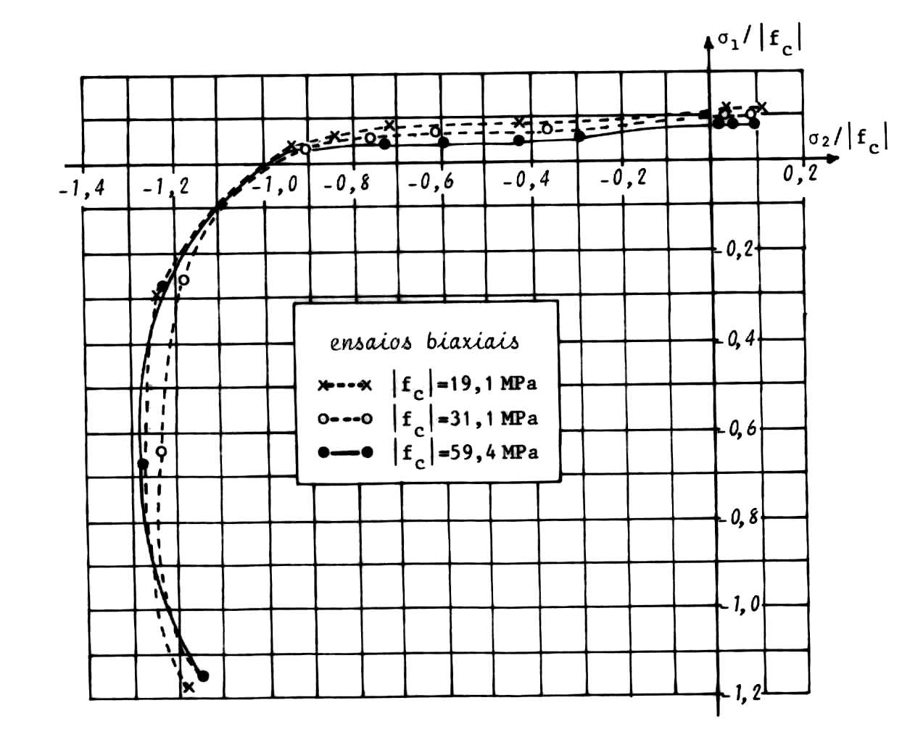
Curva de ruptura biaxial do concreto

Slide 37
Estes valores são válidos para concreto estrutural, com as limitações de aberturas de fissuras que aparecem usualmente nas normas.
Os valores referentes ao concreto fissurado devem também ser aplicados ao concreto com tensões de tração transversal abaixo da resistência à tração e quando uma armadura de tração cruzar o campo de tensão.
Não deverão aparecer fissuras inclinadas, se a teoria da elasticidade for seguida durante a modelagem.
Entretanto, as fissuras inclinadas podem aparecer, caso se tenha uma situação de carga diversa daquela que originou o modelo.
Pode-se considerar um aumento da resistência para estados de tensão de compressão bi ou tridimensionais, caso se tenha certeza da ocorrência das tensões de compressão transversais.
Isto ocorre, por exemplo, em regiões confinadas. O confinamento pode ser obtido utilizando-se uma armadura transversal ou quando um volume considerável de concreto envolve um campo de compressão.

Slide 38
(b) Tirantes tracionados de concreto - campos de tensão T_{c}
No caso de campos de tensão tração não fissurados, a resistência à tração deve ser utilizada.
Usando o fluxo de forças para construção dos modelos de bielas e tirantes, ocorrem situações em que o equilíbrio só pode ser satisfeito, se a resistência do concreto à tração é considerada.
Nenhuma ancoragem, nenhum gancho, nenhum nó de pórtico, nenhuma laje sem estribo ou, mais genericamente, nenhuma biela não armada ou elemento comprimido pode trabalhar sem usar a resistência à tração do concreto.
Infelizmente, a maioria das normas não reconhece este fato, substituindo a resistência à tração por aderência, cisalhamento e outros nomes.
Deve-se considerar, em cada caso, qual fração da resistência à tração pode ser usada para suportar cargas e qual fração deve ser usada para tensões decorrentes da retração e da variação de temperatura. Se o campo de tensões de tração é cruzado por um campo de compressão, deve-se adotar uma resistência reduzida.

Slide 39
(c) Tirantes de armadura T_{s}
As armaduras são colocadas para resistir esforços de tração.
O eixo da armadura deve coincidir com o eixo do tirante do modelo.
O dimensionamento destes tirantes é feito por:

Slide 40
2.4.3 - Os nós
Os nós do modelo são uma idealização simplificada da realidade.
Eles aparecem nas interseções de três ou mais bielas ou tirantes retos.
Ao introduzir-se um nó em um modelo, deseja-se representar uma mudança abrupta na direção das forças.
Em uma estrutura real de concreto este desvio ocorre ao longo de um certo comprimento.
Os nós podem ser classificados em:
- singulares ou concentrados;
- distribuídos ou contínuos.

Slide 41
Um nó é dito singular se uma das bielas ou dos tirantes, que se ligam em um determinado nó, representa um campo de tensões concentrado.
Por outro lado, um nó é distribuído, quando se têm campos de tensão no concreto de certa largura, ligando-se a outros de mesmo tipo ou com tirantes tracionados, que consistam de muitas barras de armadura distribuídas.
Os nós distribuídos não são críticos e é suficiente verificar a ancoragem das barras de armadura e se as fibras mais externas dos campos de tensões de compressão têm em seus desvios barras de armadura.

Slide 42
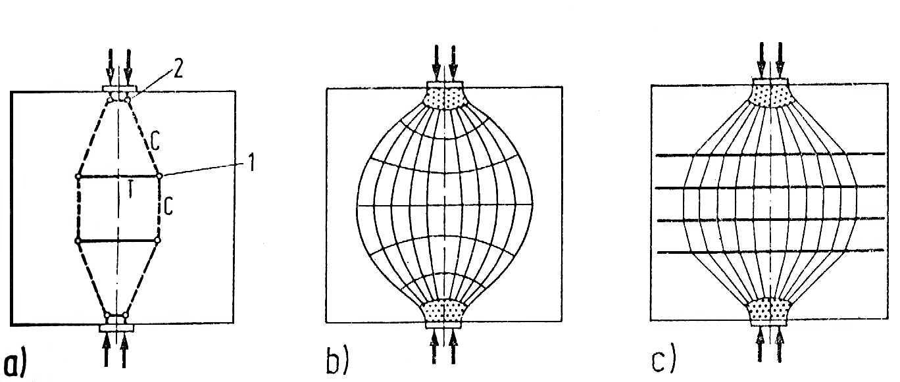
Nós distribuídos (1) e nós singulares (2) em uma região D

Slide 43
Já os nós singulares devem ser analisados com maior cuidado.
A verificação destes nós deve atender os seguintes aspectos:
- As tensões médias de compressão nos contornos da região nodal não devem ultrapassar os valores:
f_{cd}* = 1,1 σ_{cd} nos nós onde apenas tensões de compressão se encontram, criando um estado de tensões bi ou tridimensional.
f_{cd}* = 0,8 σ_{cd} nos nós onde as barras tracionadas são ancoradas, deve-se fazer um desconto na resistência.
- Deve-se verificar a ancoragem dos tirantes nos nós com relação ao raio mínimo de curvatura das barras e ao comprimento de ancoragem das barras, conforme as normas.

Slide 44
2.4.4 - Regra geral
Caso os nós singulares forem resultantes de afunilamento de campos de tensões, pode-se considerar que uma região D é segura, se a pressão sob a mais solicitada placa de apoio for menor do que 0,6σ_{cd} e se todos os esforços significativos de tração forem resistidos por armaduras e estas forem ancoradas adequadamente.

Slide 45
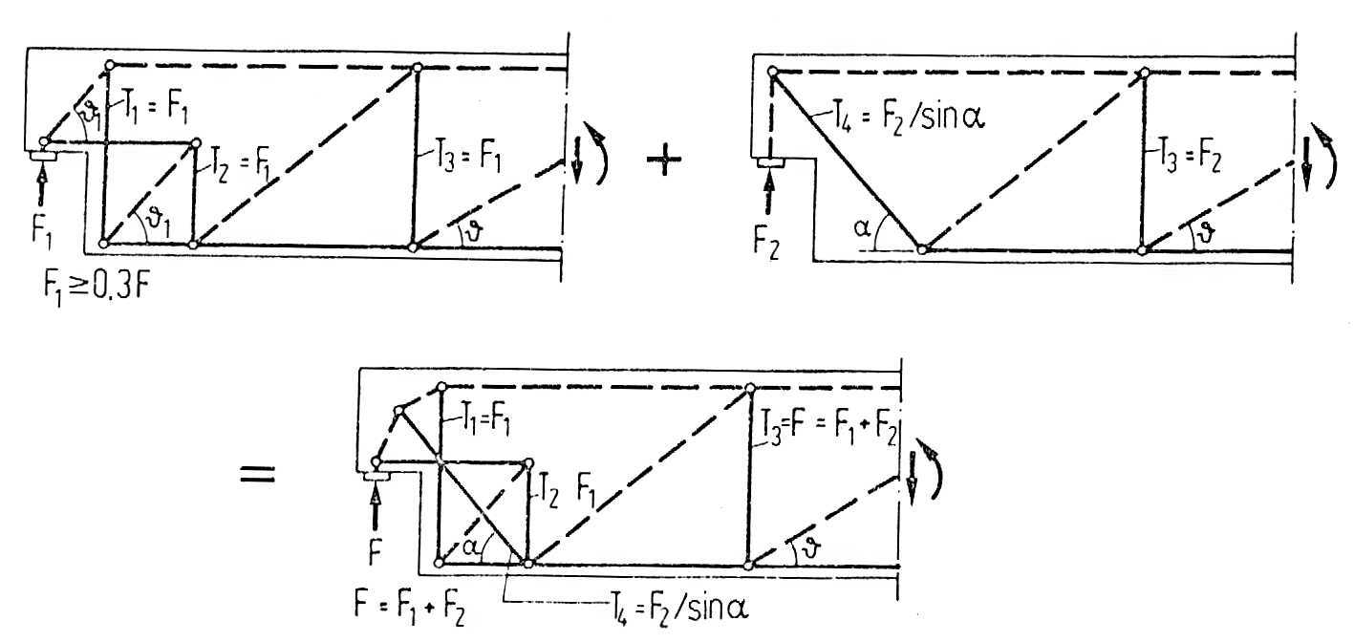
2.5 - Exemplos de modelos de bielas e tirantes
Neste item, apresenta-se uma série de modelos de bielas e de tirantes, desenvolvidos conforme apresentado anteriormente.
Combinação de dois modelos para a extremidade de uma viga em forma de degrau

Slide 46
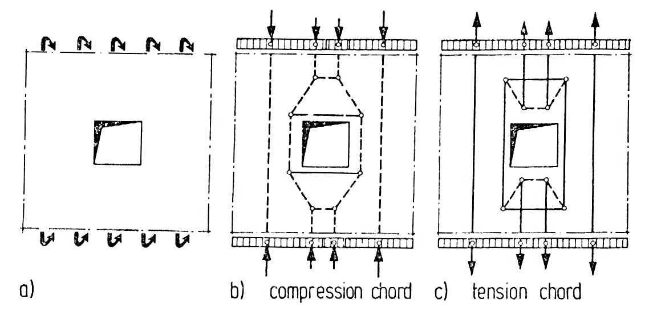
Abertura em uma laje com momento constante

Slide 47
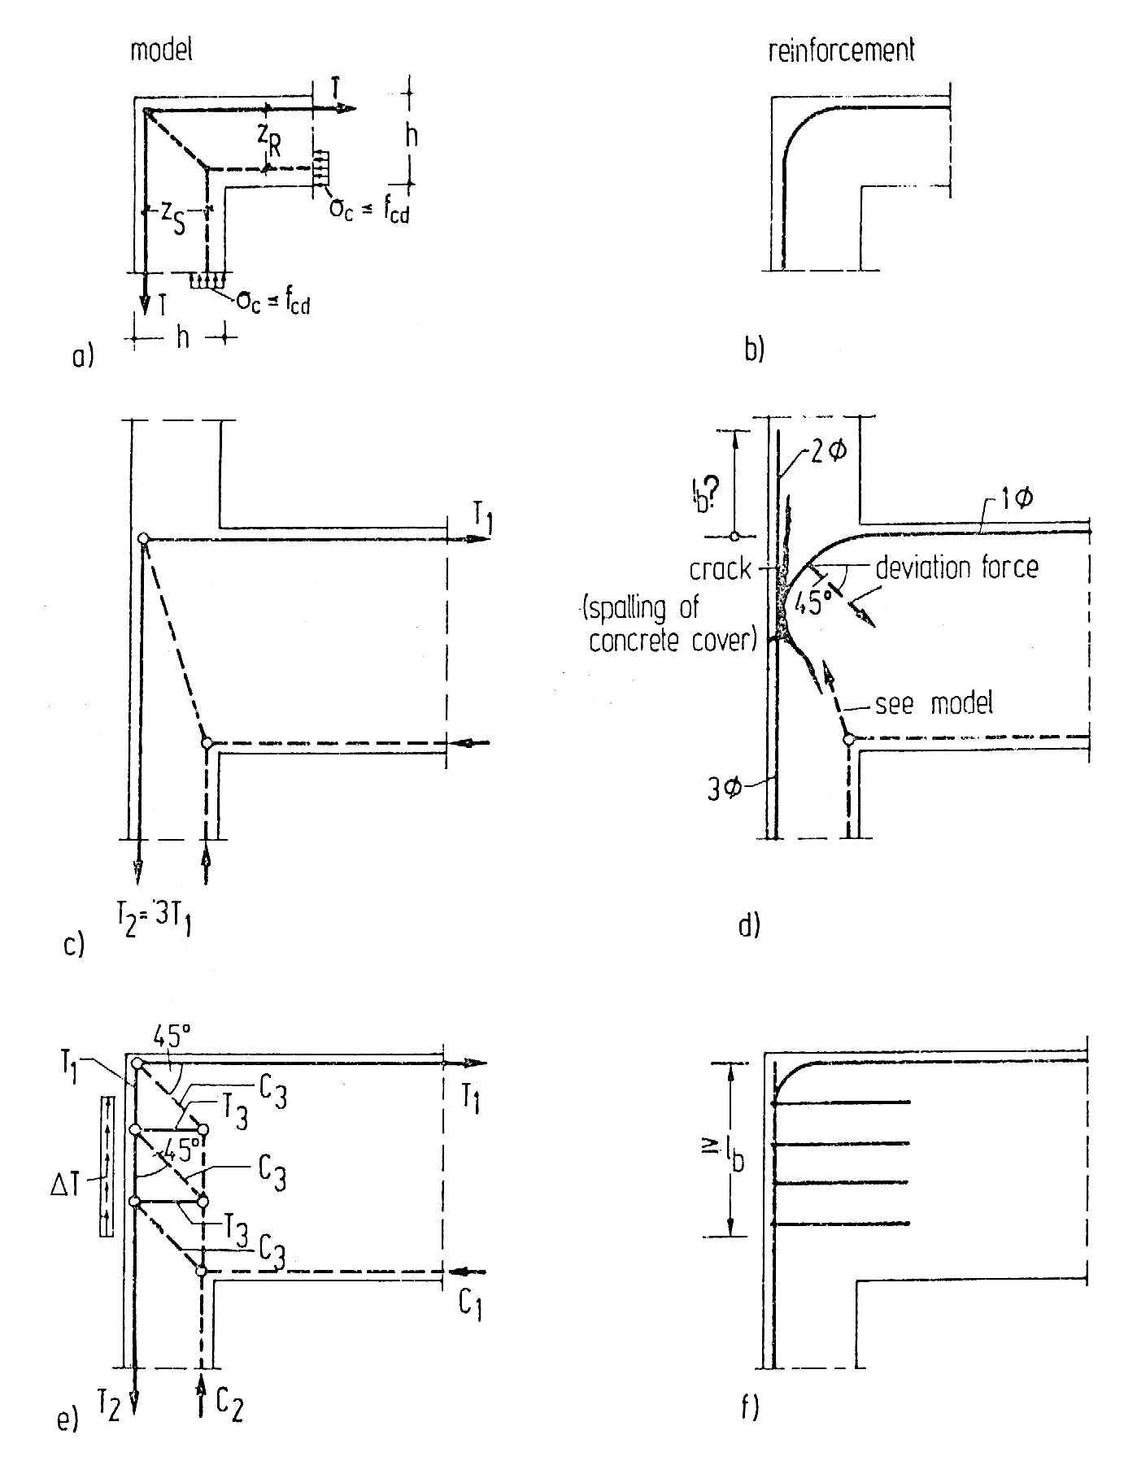
Nó de pórtico:
(a), (b) modelo e armadura para pilar e viga com dimensões semelhantes;
(c), (d) modelo inadequado e armadura para pilar e viga com dimensões diferentes;
(e), (f) modelo adequado e armadura para pilar e viga com dimensões diferentes.

Slide 48
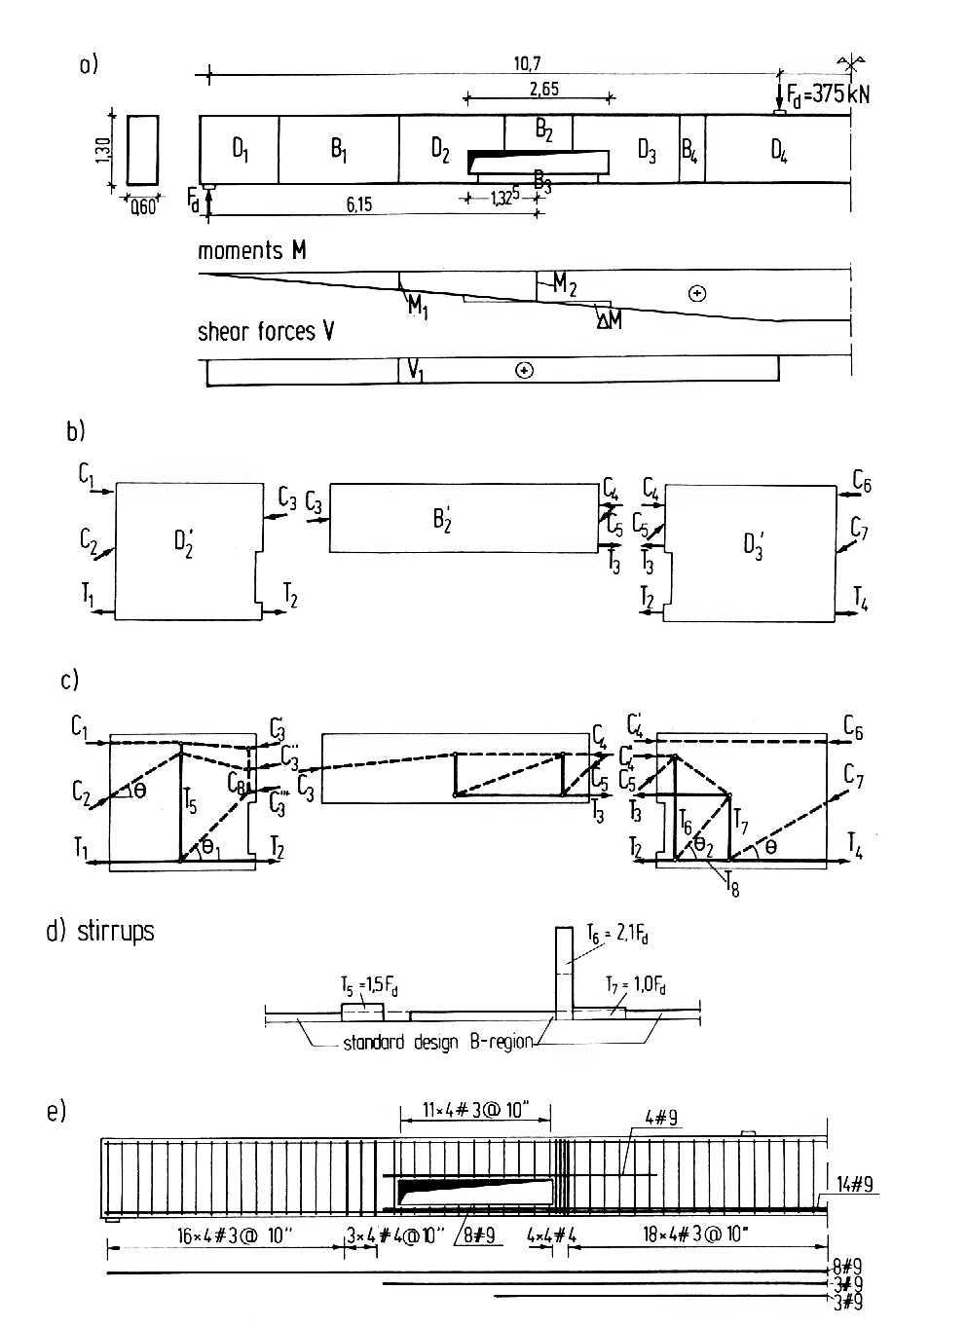
Viga com abertura:
regiões B e D;
forças no contorno das regiões junto a abertura;
(c) modelos de bielas e de tirantes para as regiões junto a abertura;
(d) esforços nos estribos;
(e) detalhamento da armadura

Slide 49
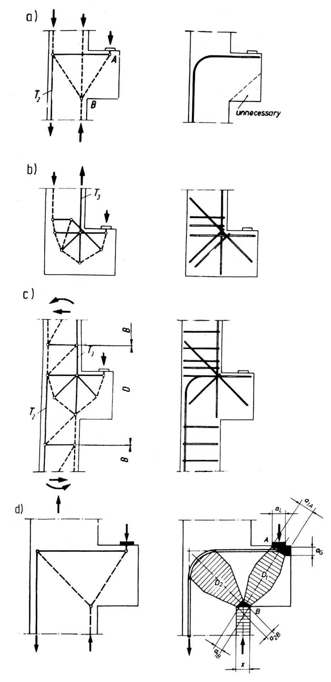
Condições diferentes de apoio levam a diferentes modelos de bielas e de tirantes e
diferentes detalhamentos de armadura para balanços curtos.

Slide 50
3 - EXEMPLO DE APLICAÇÃO
Neste capítulo, apresenta-se um exemplo completo de aplicação do método das bielas e dos tirantes para o projeto de uma viga parede com uma grande abertura, conforme desenvolvido por Schlaich, Schäfer e Jennewein (1987).
Neste exemplo, mostram-se:
- o estabelecimento dos modelos de bielas e tirantes;
- o cálculo dos esforços nas bielas e tirantes;
- o dimensionamento dos tirantes de armadura;
- a verificação das tensões das bielas e nós críticos;
- o detalhamento da estrutura.

Slide 51
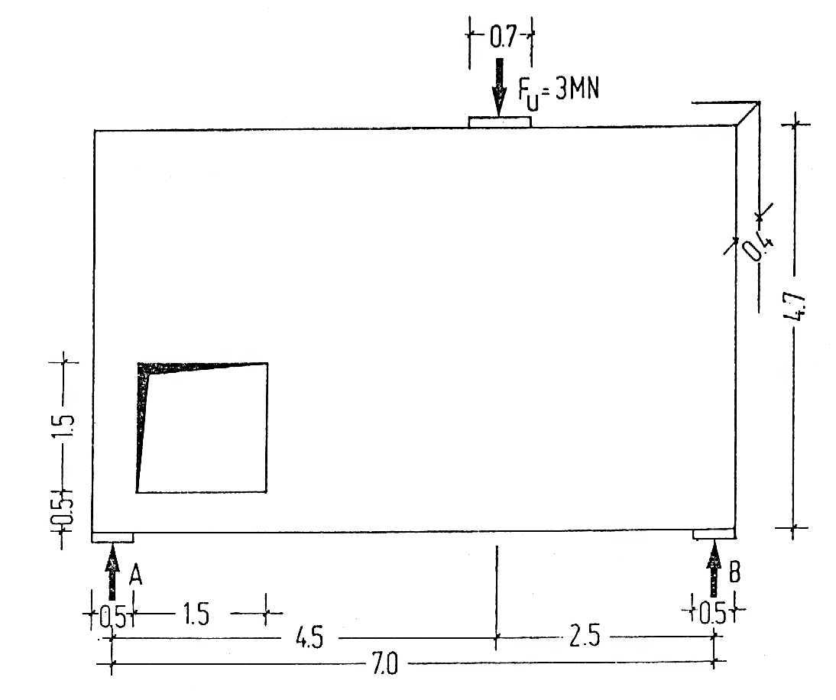
As dimensões e as cargas da viga parede estão apresentadas na figura.
A tensão de cálculo à compressão do concreto foi tomada como
σ_{cd} = 0,85 f_{cd} =17 MPa e a resistência de cálculo do aço foi tomada como sendo f_{yd} = 434 MPa.

Slide 52
Cálculo das reações externas:
A = 3 x 2,5 / 7,0 = 1,07 MN
B = 3 x 4,5 / 7,0 = 1,93 MN
F_{u} = A + B = 3,00 MN

Slide 53
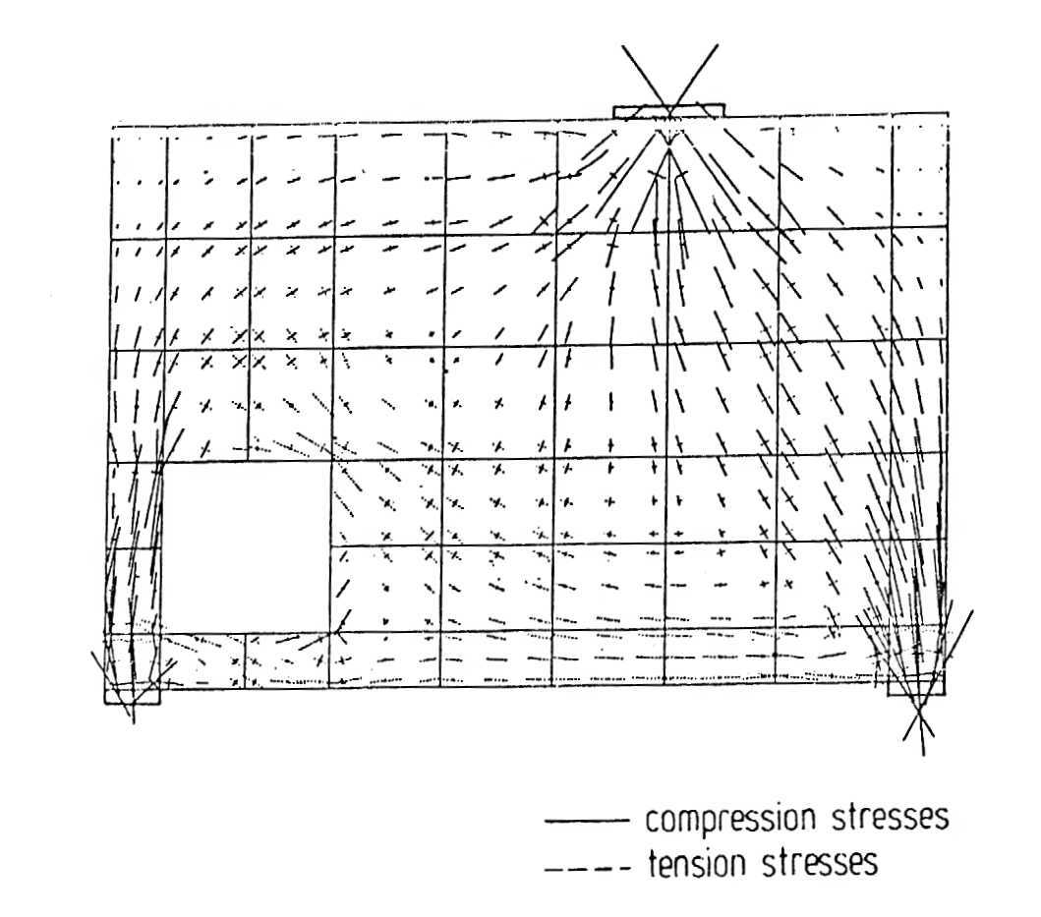
(b) Análise elástica de tensões:
Uma análise elástica, através do método dos elementos finitos facilita a definição do modelo. A figura apresenta o fluxo de tensões na viga parede, obtido pelo método dos elementos finitos.

Slide 54
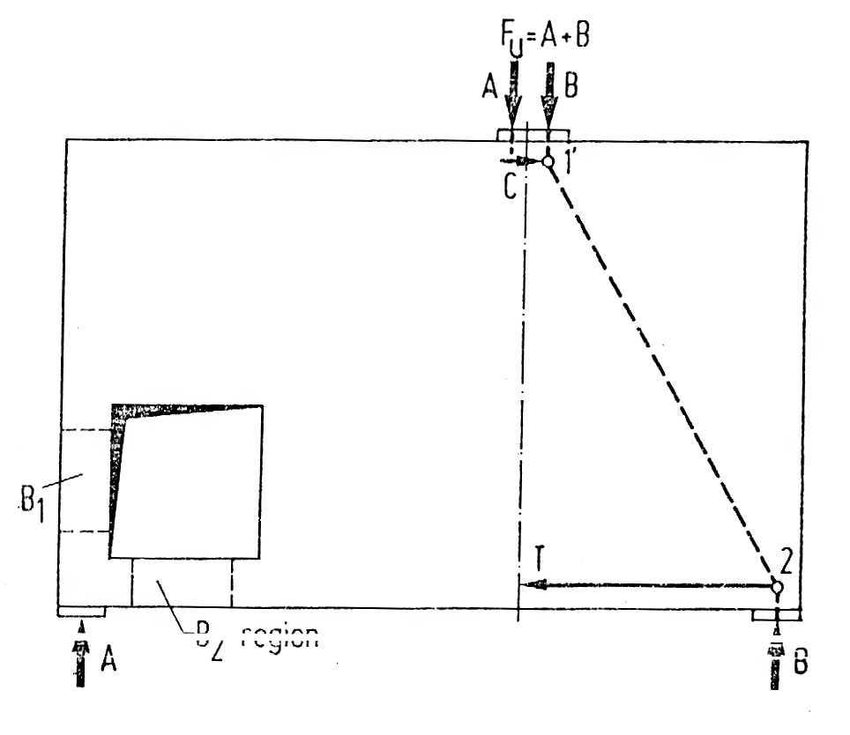
(c) O modelo de bielas e tirantes:
A estrutura inteira é uma região D. Pode-se separar duas pequenas regiões B nos trechos lineares a esquerda e abaixo da abertura.
Para facilitar a análise, pode-se dividir a viga parede em duas partes: a da direita e a da esquerda.
Na parte da direita os nós 1 e 2 são equilibrados pelas forças horizontais C e T.
A biela comprimida vai se espalhar e causar esforços de tração transversal.

Slide 55
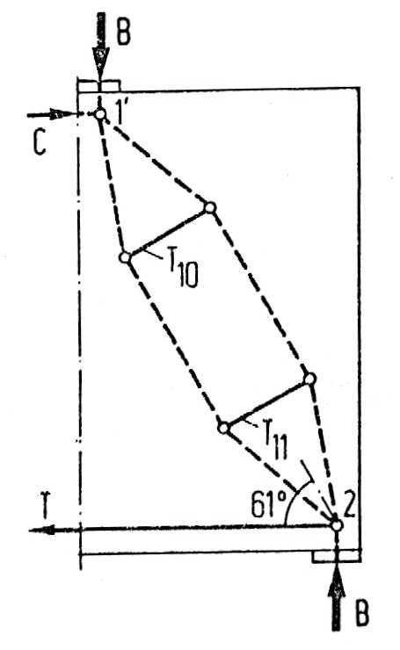
A parte da direita fica melhor representada por dois campos em forma de garrafa justapostos.

Slide 56
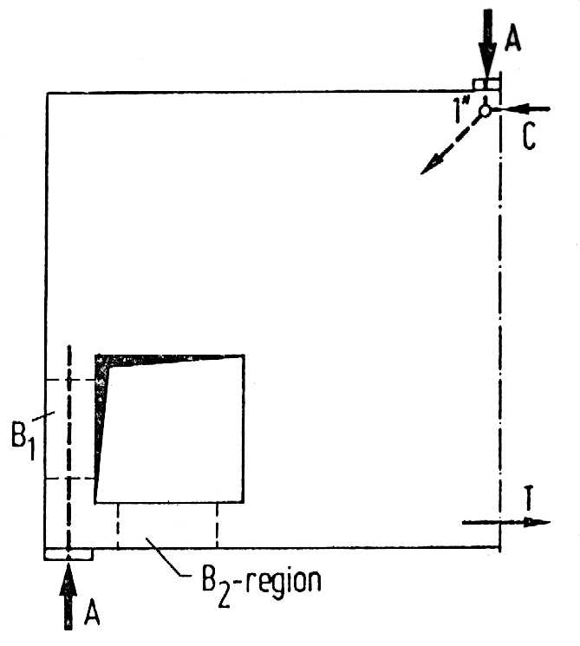
Na parte esquerda, os esforços no contorno já estão bem definidos, de forma que esta parte pode ser modelada de forma independente da outra.
Na linha divisória, a força cortante é nula e o momento fletor é máximo. Logo, somente as duas forças horizontais ligam os dois lados | T | = | C |.
As forças C e A encontram-se no nó 1”. Da parte de baixo, a reação A entra na estrutura verticalmente e permanece nesta direção até passar a abertura. A região B1 é, portanto, uma coluna carregada de forma centrada.

Slide 57
Deve-se observar que parte da reação A poderia ser transferida via região B por momentos fletores e forças cortantes.
Comparando-se a rigidez axial de B1 com a rigidez flexional de B2, esta última é desprezável. Este fato é confirmado pelas tensões baixas obtidas pelo MEF.
A armadura que será colocada abaixo da abertura servirá apenas para distribuir as fissuras devidas a deformações impostas.

Slide 58
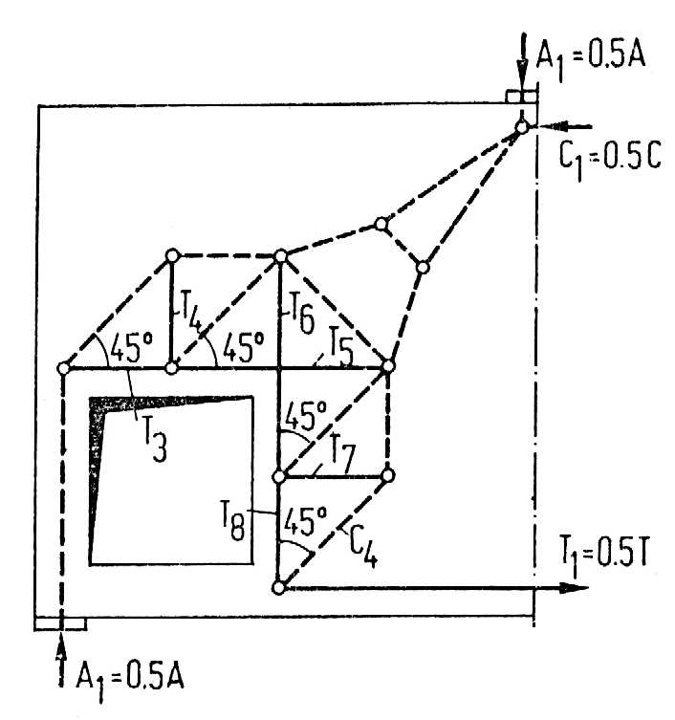
Para o lado esquerdo da viga parede dois modelos distintos podem ser utilizados:
- o primeiro modelo é baseado em bielas e tirantes a inclinados a 45º; este procedimento resulta em uma distribuição ortogonal da armadura, adequada à utilização prática;

Slide 59
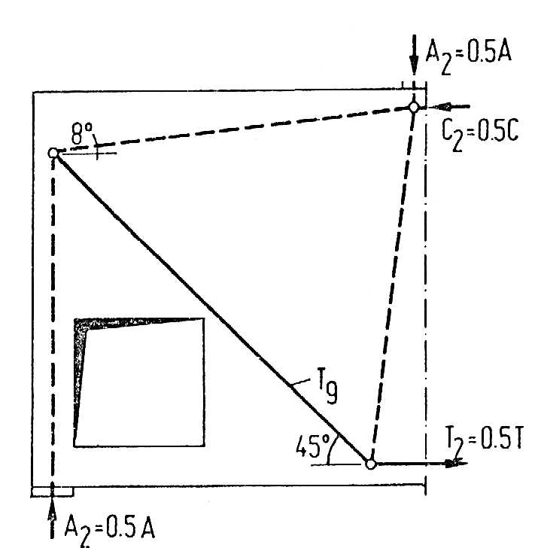
o segundo modelo parte de um tirante inclinado a 45º, que passa pelo canto da abertura.

Slide 60
Cada modelo seria suficiente por si só, contudo, olhando as tensões elásticas, observa-se que a combinação de ambos é melhor do que cada um deles isoladamente.
Assim se admite que cada modelo suporte a metade da carga.

Slide 61
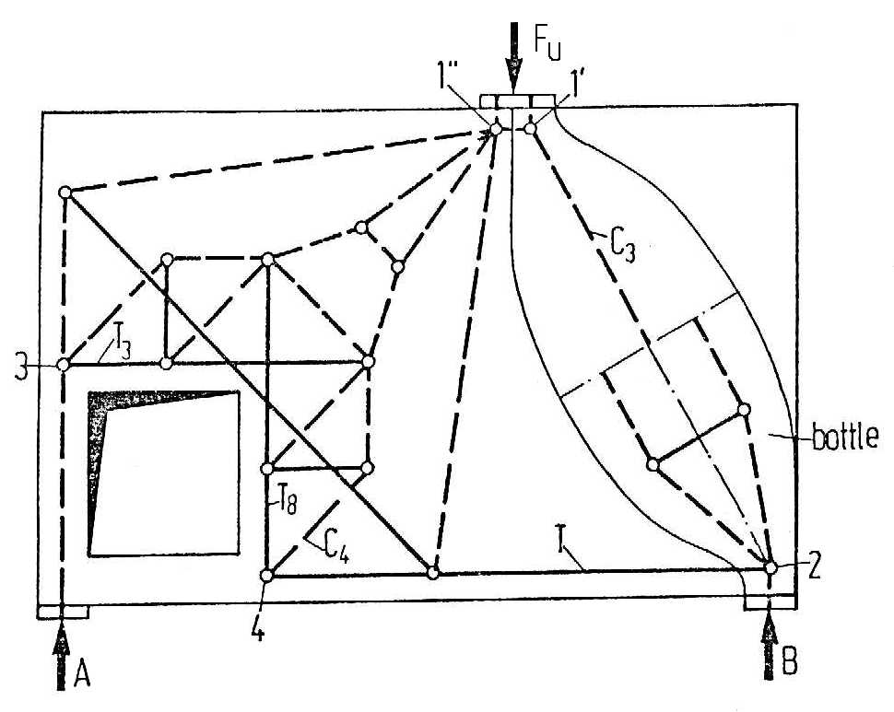
A figura mostra a superposição dos dois modelos do lado esquerdo e o modelo do lado direito. Ao comparar-se este modelo e as tensões elásticas verifica-se uma coincidência satisfatória. A geometria do modelo foi orientada pelos campos de tensões elásticas.

Slide 62
(d) Dimensionamento dos tirantes:
A tabela apresenta as áreas de armadura necessárias para os diversos tirantes.
tirante | esforço (MN) | área calculada (cm²) | armadura
T | 1,07 | 24,6 | 8φ20
T1 | 0,535 | 12,3 | 4φ20
T2 | 0,535 | 12,3 | 4φ20
T3 | 0,535 | 12,3 | 2x7φ16
T4 | 0,535 | 12,3 | 2x6φ12,5
T5 | 1,07 | 24,6 | 2x7φ16
T6 | 1,07 | 24,6 | 2x7φ16
T7 | 0,535 | 12,3 | 2x6φ12,5
T8 | 0,535 | 12,3 | 2x7φ16
T9 | 0,663 | 15,2 | 4φ20
T10 | 0,402 | 9,2 | *
T11 | 0,402 | 9,2 | *

Slide 63
(e) Verificação das tensões no concreto:
tensões sob as placas de apoio:
σ_{cF} = 3,0 / (0,7 x 0,4) = 10,7 MPa < 1,1 σ_{cd}
σ_{cA} = 1,07 / (0,5 x 0,4) = 5,4 MPa < 0,8 σ_{cd}
σ_{cB} = 1,93 / (0,5 x 0,4) = 9,7 MPa < 0,8 σ_{cd}

Slide 64
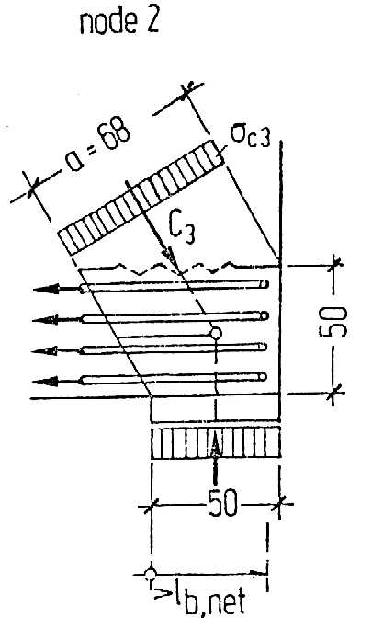
- nós:
O nó mais solicitado é o nó junto ao apoio B .
O esforço de compressão na biela é 2,21 MN.
Assim,
σ_{c3} = 2,21 / (0,68 x 0,4) = 8,1 MPa < 0,6 σ_{cd}

Slide 65
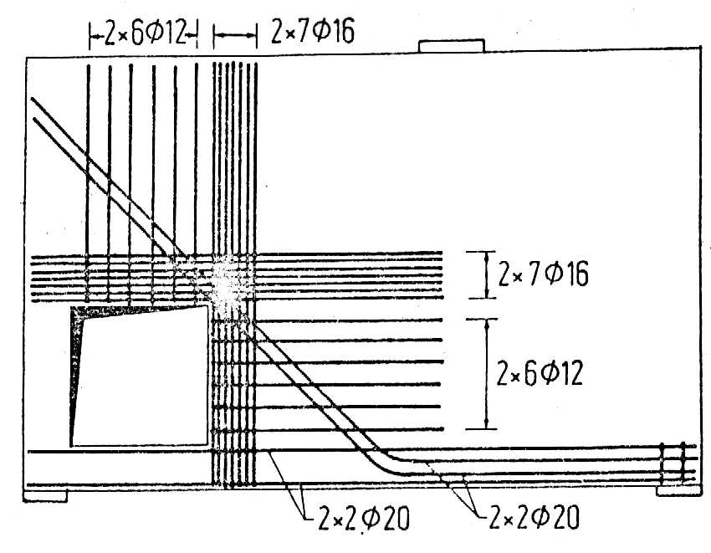
(f) Detalhamento:
Além da armadura principal, resultante do cálculo, deve-se colocar uma armadura adicional composta por uma malha em cada lado da viga parede, a armadura mínima para um pilar à esquerda da abertura e estribos abaixo da abertura.

Slide 66


Slide 67
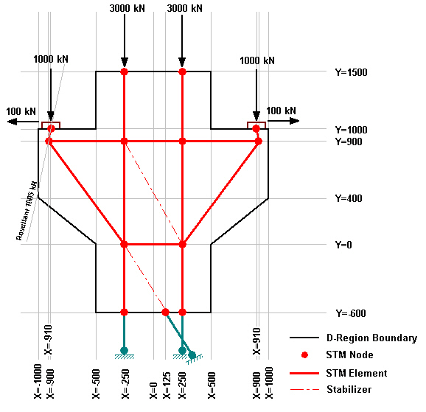

Slide 68
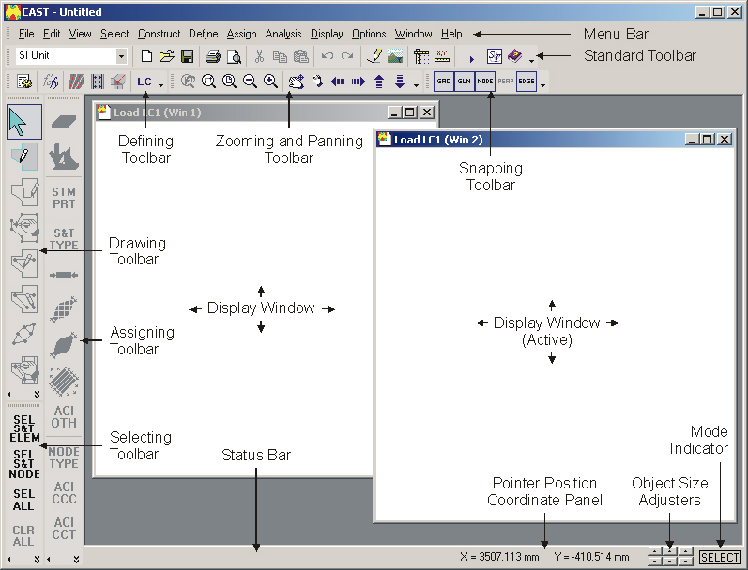

Slide 69
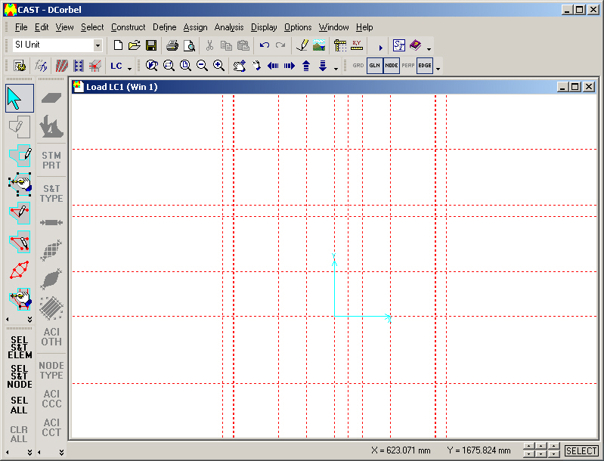

Slide 70
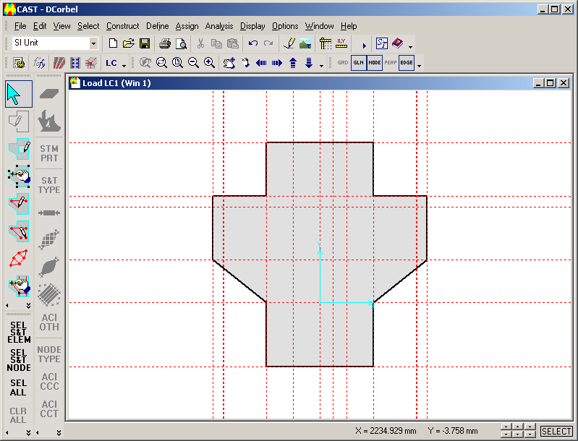

Slide 71
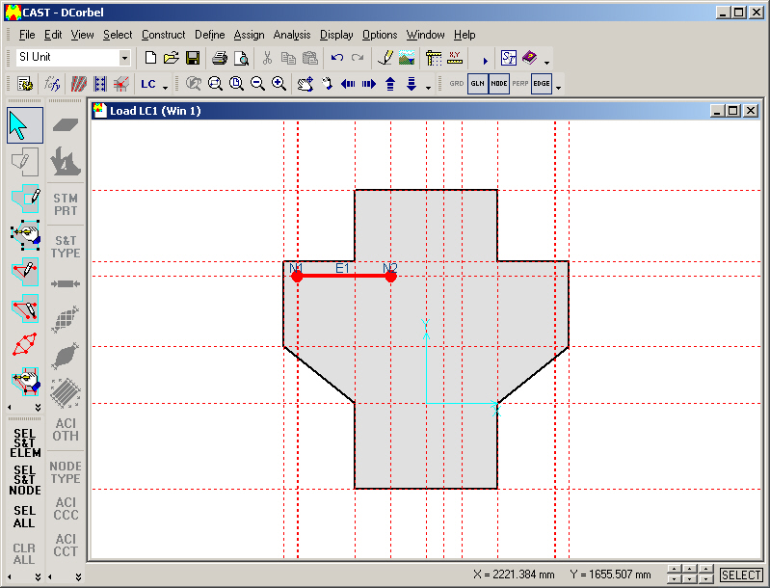

Slide 72
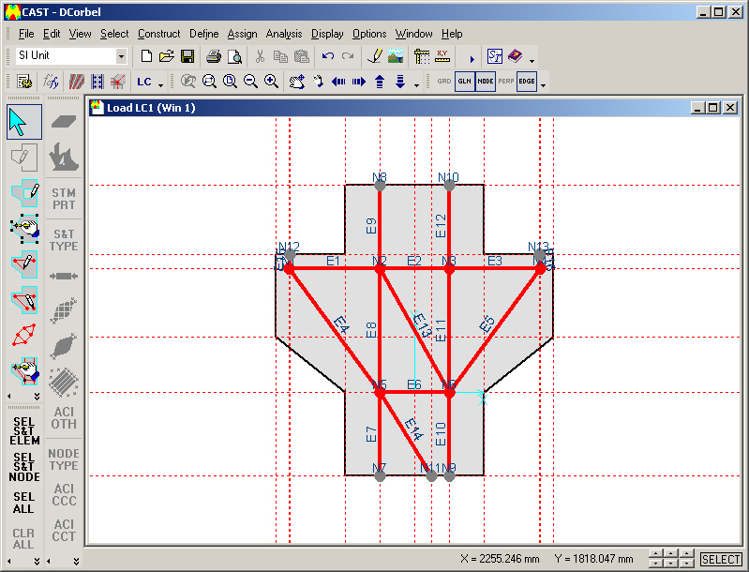

Slide 73
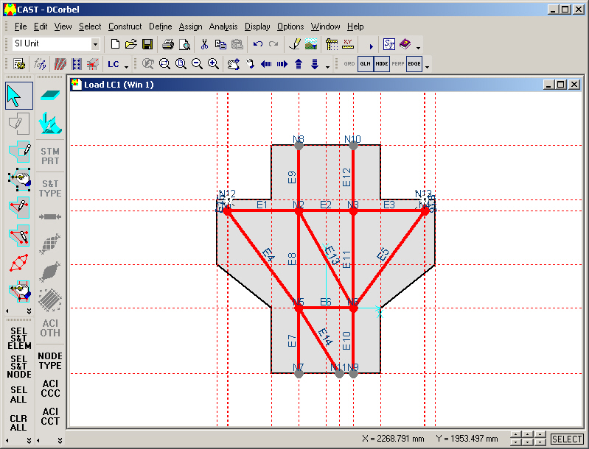

Slide 74


Slide 75
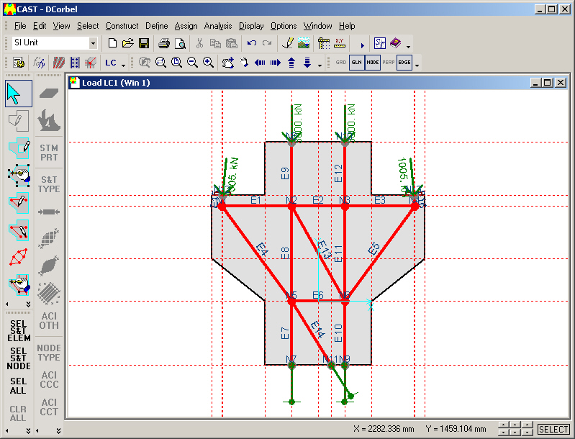

Slide 76
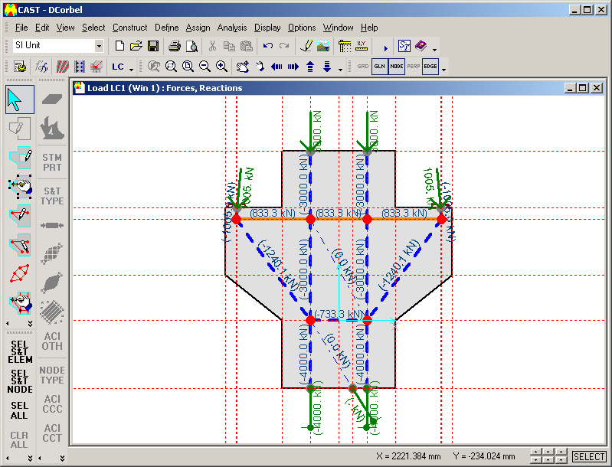

Slide 77
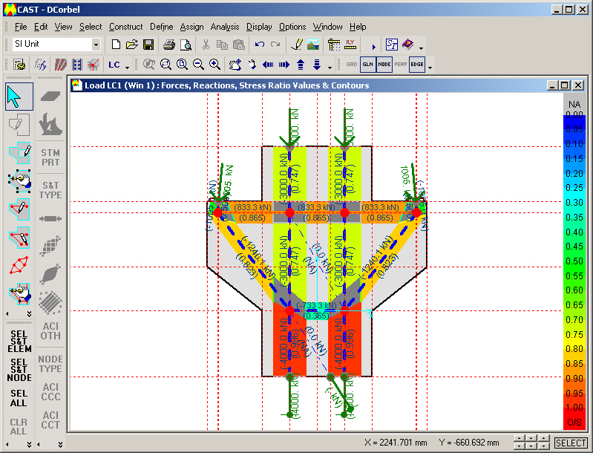

Slide 78
